Slide 1

新时期“容貌焦虑”
在大学生群体中的表现及影响研究结果汇报
展示小组：欢乐斗地组
Notes:
亮亮图文旗舰店
https://liangliangtuwen.tmall.com

Slide 2
目录 / CONTENTS
01
研究现状总结
02
问卷数据展示
03
采访结论展示
04
结论
05
AI使用心得

Slide 3

研究现状总结

Slide 4
研究现状总结
Asdasd

Slide 5
问卷数据展示

Slide 6
问卷数据展示
本次数据分析以大一学生为主要样本，性别比例均衡（男：女≈1:1），具有较好的代表性。结果显示，大多数同学（93.26%）每天在整理容貌上花费的时间少于1.5小时，仅有少数人（6.74%）花费更多时间，其中女生群体相较于男生更为在意个人形象。大部分受访者对容貌管理持积极态度，认为适当整理能够改善精神面貌，并认同外貌与心理状态之间的正相关性。然而，少数人对过度关注外貌表示谨慎，指出这种行为可能受社会竞争压力、恋爱需求或互联网影响驱动。在解决容貌焦虑问题上，多数人采取积极方式，展现出较高的自我接纳能力和良好的心理状态，且容貌管理对个人作息的影响整体较小。

Slide 7
采访内容展示

Slide 8
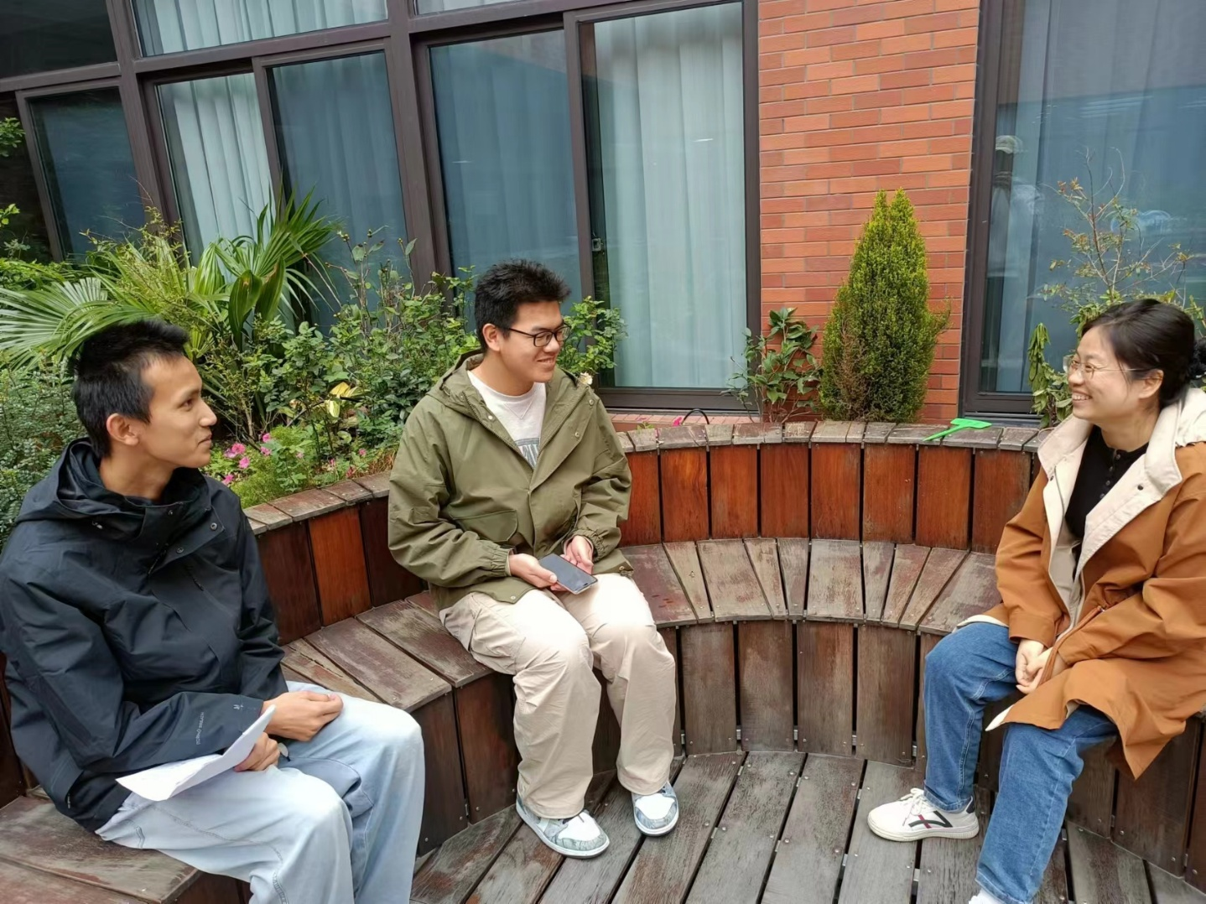
采访内容展示
问：人们是怎么染上“容貌焦虑”的？
答（老师）：在社交中，人们往往会刻意营造一个“外壳”，不是直接参与社交，而是通过这个“外壳”和别人社交。为了能在别人心里留下良好的印象，这个“外壳”通常会比本人更趋于完美，一旦人们发现自己营造的“外壳”和本人不匹配，他们便会产生焦虑，“容貌焦虑”就是因为这个“外壳”的外貌比自己更完美，导致心理防线崩溃的结果。
问：你认为你存在容貌焦虑吗？你是如何判断的？
答（同学）：存在。我觉得这是基于一定的水准，内心有着想往更加向善向好的容貌方向发展的渴望，同时也夹杂着一种焦虑感和攀比心理吧。
问：你认为你的这种审美认识是如何产生的呢？
答（同学）：可能是源于平时看的一些篮球赛事片段，还有对电影明星形象的印象吧。

